Slide 1
高中化学课程标准修订解读 ——学科核心素养、课程结构及必修课程内容
王 磊
教育部高中化学课程标准修订组
北京师范大学化学学院

Slide 2
课程标准修订版框架
课程性质与基本理念
学科核心素养与课程目标
课程结构
课程内容
学业质量标准
实施建议

Slide 3
课程目标的修订 整合三维目标 提出学科核心素养

Slide 4
化学核心素养
宏观辨识与微观探析
变化观念与平衡思想
证据推理与模型认知
科学探究与创新意识
科学态度与社会责任

Slide 5
化学核心素养结构
实验探究
与
创新意识
水平4
科学态度与社会责任
精神价值层面
水平3
证据推理
与
模型认知
宏观辨识
与
微观探析
变化观念
与
平衡思想
思维变量
认识变量
情境变量
理性认识层面
水平2
科学探究与创新意识
实践认识层面
水平1
科学探究与创新意识是化学核心素养的实践基础
证据推理与模型认知是化学核心素养的思维核心
宏微结合与变化平衡是化学核心素养的学科特征
科学态度与社会责任是化学核心素养的价值立场

Slide 6
情感 态度 价值观
各类素养的关系
学生发展核心素养
人文底蕴、科学精神
学会学习、健康生活
责任担当、实践创新
素养与知识和课程内容的关系
三维目标（科学素养）
知识
技能
过程
方法
科学认识
和观念
科学思维
与方法
科学探究
与实践
科学态度
与社会责任
宏观辨识
微观探析
变化观念
平衡思想
证据推理
模型认知
科学探究创新意识
科学态度
社会责任
更加整合
更有功能
更加具体明确
更有学科内涵
化学学科核心素养

Slide 7
课程结构的调整
体现基础性、多样性、选择性
保持原有课程结构的整体
适应新的高考改革方案
更便于学校实施和兼容

Slide 8
高中化学的学段、模块和学分的规划
系列1：实验化学
保留
任选要求
选修
（0--4学分）
0.5学分
为单位
系列2：化学与社会
合并
高考要求
系列3：发展中的
化学科学
新增
要选全选
完全校本
任意组合
物质结构与性质模块（2学分）
选择性
必修
（0、6学分）
化学反应原理模块（2学分）
毕业要求
有机化学基础模块（2学分）
不分模块
必 修 化 学（4学分）
化学科学与实验探究
常见无机物的性质与应用 简单有机物的性质与应用
物质结构基础和化学反应规律、化学与社会发展

Slide 9
新课程结构方案的实施建议
(1)必修化学可以以学年为单位进行整体安排
(2)必修化学可以进行分类分班教学
(3)合理安排选必化学三个模块的学习顺序
(4)统筹安排时间完成选必课程的修习
(5)每周固定时间平行开设丰富多样的选修课程

Slide 10
课程内容的修订 学科核心素养导向 学科大概念统领 明确主题的学习内容和学业要求 删减、调整、整合部分内容 规定学生必做实验 提供主题教学策略、学习活动和情景素材建议 关键：认识知识与能力和素养的关系； 建立从知识到能力和素养的通道。

Slide 11
学科核心素养与关键能力的系统构成
水平
直接、间接；熟悉、陌生
问题情境认识对象
创新迁移 | 创新思维
 | 系统探究
 | 复杂推理
应用实践 | 简单设计
 | 推论预测
 | 分析解释
学习理解 | 说明论证 概括关联 辨识记忆
能力活动及表现
学科思想
认识方式
认识思路
认识角度
实质内涵
知识经验基础
核心知识、活动经验
课程、教学年级
王磊，教育研究，2016.9

Slide 12
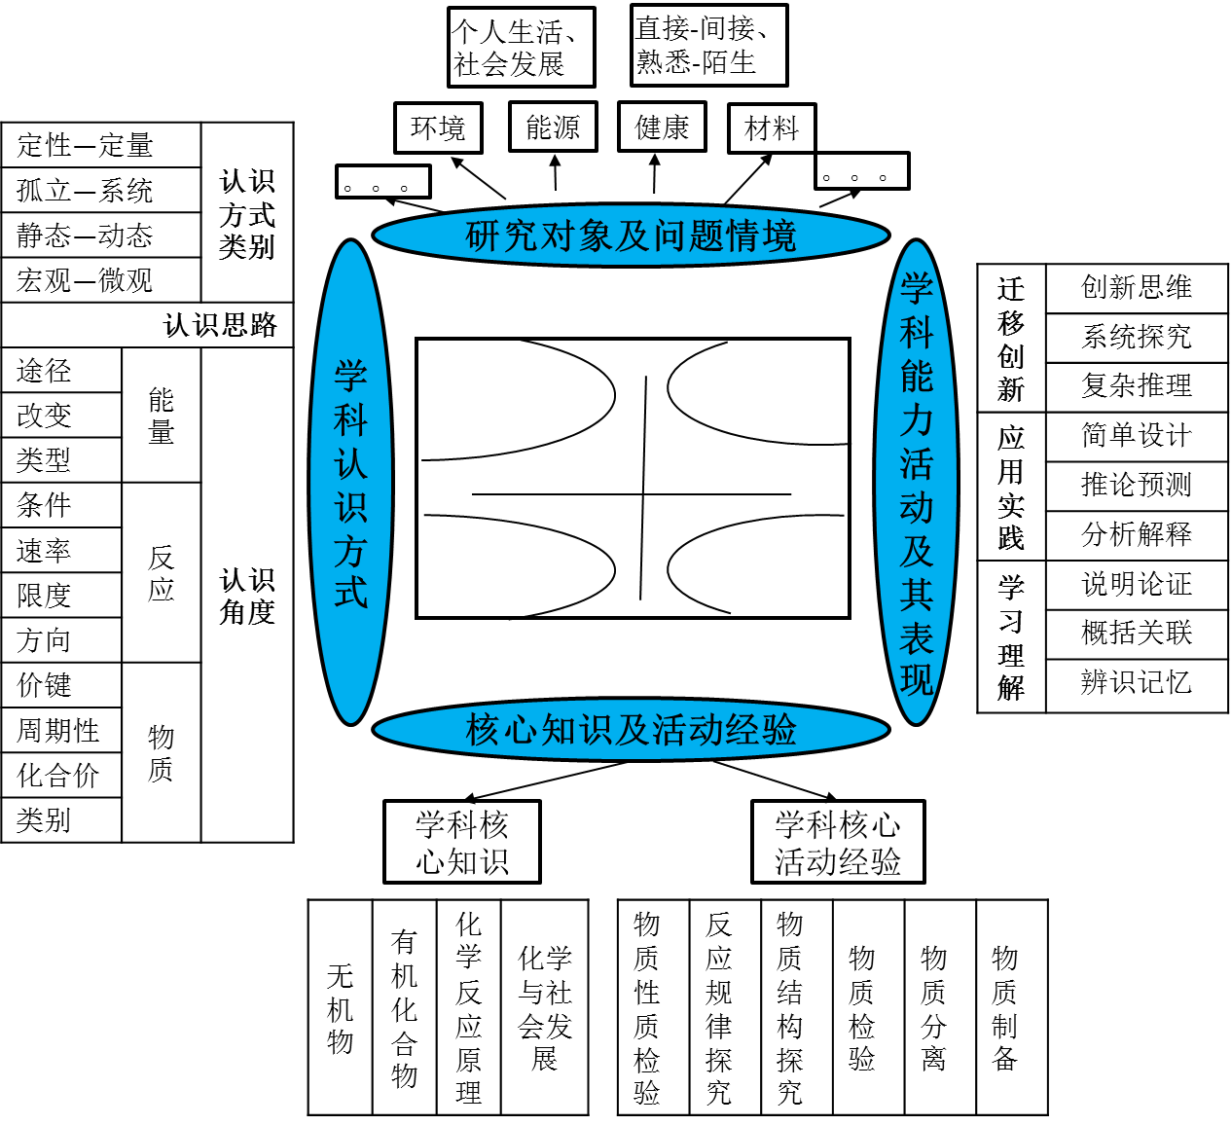
化学学科核心素养与关键能力
系统构成及评价模型
王磊、支瑶，
教育学报，2016，第4期

Slide 13
知识经验是学科能力素养的内涵基础
首先，学科核心知识是学科能力的经验基础（学科能力的内涵是系统化和类化的学科知识经验）。
学科能力是指个体能够顺利地完成特定的学科认识活动和问题解决任务的稳定的心理调节机制，具体包括定向调节机制和执行调节机制。
其中陈述性知识是定向调节机制的经验基础程序性知识和策略性知识是执行调节机制的经验基础。
王磊，教育研究，2016.9

Slide 14
知识具有重要的认识功能和素养发展价值
知识是认识主体针对研究对象，在特定问题驱动下，选取特定认识角度，经历特定推理过程和认识路径，形成的特定认识结果。
知识的认识功能： 认识角度、认识路径、推理判据。
正是因为知识的这些认识功能，所以具有核心素养的发展价值。
不同知识的认识功能和素养发展价值不同，统摄性和结构化的知识具有更强大的功能价值。
知识的功能价值只有在学科能力活动中转化为学生自觉主动的合理的认识方式（认识角度、认识思路和思维方式）才能彰显。
所以，选取大概念以及知识结构化和功能化，是知识转化为素养的关键。
（王磊等，学科能力构成及其表现研究，教育研究，2016.9）

Slide 15
学科认识方式是学科能力素养的内涵实质
每个学科有其特定的认识和研究领域，有其特有的认识活动和问题解决任务，需要独特的认识事物以及分析和解决问题的角度、思路和方法，即比较特定的学科认识方式和推理模式。
特定领域的认识角度和认识思路与学科知识密切相关并相互匹配，学科的核心知识具有重要的认识方式功能，提供核心的认识角度，形成重要的认识思路和推理路径。
学科知识是学科能力的必要经验基础，但并不充分，能否成为学科能力还依赖于知识能否转化为学生自觉主动的认识角度、认识思路和相应的认识方式。
王磊，教育研究，2016.9

Slide 16
学科能力活动是知识转化为素养的途径
学科素养是学生经过学科学习逐渐形成的，面对陌生不确定的问题情境所表现出的关键能力和必备品格，对应知识经验的迁移创新能力表现水平。
学科知识需要经过学习和理解、应用和实践、迁移和创新等关键能力活动，才能完成从具体知识到认识方式的外部定向、独立操作和自觉内化。
知识只有变为自觉主动的认识角度和认识思路才能转化为学科能力和学科素养。
学科知识要经过从陈述性知识到程序性知识到观念化再到自觉主动的认识方式，才可能转化成学科核心素养，从而外显为能力表现。
（王磊，教育研究，2016.9）

Slide 17
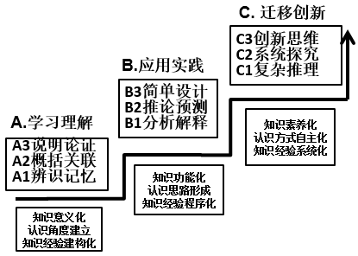
从知识到能力和素养的转化和进阶
陌生间接
研究对象 问题情境
熟悉直接
（ 王磊等，学科能力构成及其表现研究，教育研究，2016.9）

Slide 18
基于主题打通知识到素养的通道
主题既是学习内容更是认识对象和领域，基于主题
的学习、应用和研究，建构观念、提高能力、发展素养。
反映学科本质和大概念
真实背景和挑战性问题任务
促使知识结构化、功能化、素养化
利于学生构建认识模型、转变认识方式
使核心素养具体化、整合化
避免素养泛化，形成特定经验图式，具有可迁移性

Slide 19
主题的特征及选取的标准
是稳定的认识领域和研究对象
有真实的客观存在和应用
有明确和独立的本源性问题
需要独特的认识角度、认识路径、推理判据
具有大概念和结构化的知识内容
与其他主题（领域）具有实质性联系
主题不只是静态的知识内容系统，
还是研究对象系统和问题系统，
更是自主认识系统。

Slide 20
必修课程内容
修订前 | 修订后
化学1 主题1 认识化学科学 主题2 化学实验基础 主题3 常见无机物及其应用 化学2 主题1 物质结构基础 主题2 化学反应与能量 主题3 化学与可持续发展 | 主题1 化学科学与实验探究 主题2 常见无机物及其应用 主题3 物质结构基础及化学反应规律 主题4 简单的有机化合物及其应用 主题5 化学与社会发展
原有问题：
化学1课时特别紧；
学生实验不重视；
有机内容和要求不太合理
知识点导向、偏重具体知识
学习要求模糊
修订重点：
打通模块边界，合理统筹课时；
删减调整具体物质性质的知识；
规定学生实验及探究；
适当加强有机化学的初步认识
素养导向、聚焦大概念、明确学业要求

Slide 21
规定必修课程学生必做实验
配制一定物质的量浓度的溶液
用化学沉淀法去除粗盐中的杂质离子
铁及其化合物的性质
不同价态含硫物质的转化
同周期、同主族元素性质的递变规律
化学反应速率的影响因素
原电池
搭建简单有机化合物分子的球棍模型
乙醇、乙酸的主要性质

Slide 22
必修课程具体知识内容的调整
 | 修订前 | 修订后 | 变化
无机 | 钠、铝、铁、铜等金属及其重要化合物 | 钠、铁及其重要化合物 | 减少铝、铜的系统认识
 | 氯、氮、硫、硅等非金属及其重要化合物 | 氯、氮、硫及其重要化合物 | 减少硅的系统认识
有机 | 了解有机化合物中碳的成键特征。 | 知道有机化合物分子是有立体结构的，以甲烷、乙烯、乙炔、苯为例认识碳原子的成键特点，以乙醇、乙醛、乙酸、乙酸乙酯为例认识有机化合物中的官能团。 | 初步认识有机分子的立体结构；初步认识有机化合物的官能团
 | 了解甲烷、乙烯、苯等的主要性质。 知道乙醇、乙酸、糖类、油脂、蛋白质的组成和主要性质。 | 认识乙烯、乙醇、乙酸的结构及其主要性质与应用。 结合实例认识甲烷、苯、甲醛、油脂、糖类、蛋白质、高分子等有机化合物在生产生活领域中的重要应用。 | 认识性质限定3种物质：乙烯、乙醇、乙酸
物质结构 | 能结合有关数据和实验事实认识元素周期律。 | 以第三周期的钠、镁、铝、硅、氯为例了解金属、非金属元素在周期表中的位置及其性质的递变规律
 |  | 知道分子存在一定的空间结构。 | 增加对空间结构的认识

Slide 23
必修课程的内容主题
主题一：认识化学科学与科学探究
主题二：常见无机物的性质和应用
主题三：物质结构基础与化学反应规律
主题四：简单的有机化合物
主题五：化学与社会发展

Slide 24
各主题修订重点
主题二修订重点
主题三修订重点
1.核心观念统领，聚焦学科大概念
2.删减调整具体元素化合物知识内容
3.注重元素化合物知识与STSE知识的融合，体现科学精神与社会责任的内涵实质
4.明确素养导向的学业要求
主题一修订重点
1.基于元素周期律（表）发展学生证据推理与模型认知的核心素养
2.基于化学键概念发展学生宏观辨识与微观探析的核心素养
3.基于化学反应规律发展学生变化观念与平衡思想
1.整合“认识化学科学”与“化学实验基础”为“化学科学与实验探究”主题
2. 建立科学探究的大概念（核心观念）
3. 明确化学实验探究能力培养的内涵，规定学生必做实验
4.明确实验探究能力的学业表现要求
5.强调实验探究教学过程中要注重科学态度、创新精神、安全意识的培养
主题四修订重点
主题五修订重点
1.增加官能团概念，初步建立有机物的认识框架
2.结合典型有机化合物分子，帮助学生建立有机分子结构的认识
3.调整对典型有机化合物性质和应用的学习要求
1.建立化学与社会发展主题的整体认识框架
2.提出化学与社会发展的核心观念
3.明确科学精神与社会责任素养的具体能力表现期望

Slide 25
重点主题解读 ——以主题二“常见无机物的性质和应用”为例

Slide 26
例：“无机物”主题核心素养关键能力系统模型
研究对象及问题情境
学科素养
性质
保存
检验
使用
鉴定
分离
制备
转化
宏观辨识与微观探析
变化观念与平衡思想
证据推理与模型认知
科学探究与创新意识
科学精神与社会责任
多角度
给定角度
提示角度
自主角度
熟悉原型
简单变式
陌生复杂
C3 创新思维
认识方式
C2 系统探究
认识方式类别
认识角度
宏观-微观
静态-动态
定性-定量
孤立-系统
间接度
熟悉度
C1 复杂推理
物质结构
反应规律
任务类型
周期律
B3 简单设计
元素化合物
化合价
B2 推论预测
类别通性
B1 分析解释
代表物
A3 说明论证
物质
物质组
元素
不同
元素
A2 概括关联
A1 辨识记忆
核心知识和活动经验
Notes:
缺少一个主题二的说明

Slide 27
学生发展层级：无机物核心知识、认识发展和能力表现的学习进阶
学段
认识发展
核心知识
能力表现
解释、论证
比较、预测
基于结构和价健认识物质世界
化学键、物质结构、性质等
基于反应原理认识物质性质
电化学、平衡、电离、水解等
解释、预测
基于位构性认识物质性质
元素周期律、表等
解释、比较
预测、推论
原子序数、原子结构模型、核外
电子排布、元素性质
基于原子结构认识元素性质
解释
金属、非金属、氧化物、酸碱盐
二维图；
描述、归纳、
分析、预测
设计、证明
基于类别和价态认识物质性质
混合物、纯净物、元素、单质、化合物
物理性质、化学性质、化合价；
基于代表物及分类认识物质性质
描述
Notes:
结合6、7两张图做一张完整的进阶图

Slide 28
学生无机物主题素养能力表现总水平人次分布
水平 等级 | 水平描述
6 | 自主基于多角度认识物质性质，完成探究创新型任务
5 | 自主基于类别通性、氧化还原反应、周期律、反应原理等角度系统认识物质性质，完成应用实践或探究创新型任务
4 | 自主基于类别通性、氧化还原反应、周期律、反应原理等角度分析和预测物质性质
 | 根据题目暗示的认识角度对物质或反应体系进行说明论证
3 | 根据题目暗示的角度认识陌生物质或熟悉物质的陌生反应，实现知识的概括关联，完成应用实践型任务
2 | 根据题目暗示的角度认识熟悉物质或熟悉反应，实现知识的概括关联，完成应用实践型任务
1 | 直接利用题目给定的角度解决简单问题
 | 具体知识的简单记忆
基于核心素养的化学学科能力研究，王磊等著，北师大出版社，2017.12

Slide 29
无机物主题各能力要素得分率
Notes:
深圳十年级学生在无机物主题的各能力要素的表现并不均衡。学生学习理解能力相对较高，实践应用能力次之，创新迁移能力较弱。

Slide 30
无机物主题各关键能力要素得分率
Notes:
学习理解能力的各二级能力要素得分率差距也相当明显，其中辨识记忆能力较高，概括关联能力次之，说明论证能力明显较弱，得分率甚至低于实践应用各能力要素。
实践应用各二级能力要素得分率相差不大，其中简单实验设计方面表现相对较好。
创新迁移各二级能力要素得分率均较低，其中综合复杂问题解决能力表现相对较好。这可能和学生平时习题训练时，相对常经历复杂习题的训练，但较少经历完整的探究过程，和创新性任务。

Slide 31
无机物主题各核心认识角度得分率
Notes:
深圳十年级学生在无机物主题的各认识角度的表现并不均衡。学生基于具体知识分析解决问题的能力较好，而在基于类别通性研究物质性质的能力相对较低，基于氧化还原反应和周期律研究物质性质的能力进一步下降，而在主动基于多角度研究物质性质的题目中，学生得分率很低。
这说明：
1.学生基于不同认识角度学习无机物性质的难度是不一样的，有必要针对不同认识角度，让学生经历外显地特定认识教学的学习。
2.基于氧化还原、周期律角度认识物质性质的得分率均仅为10%左右，这可能与常规教学中比较重视氧化还原、周期律的相关知识落实，而忽视核心知识的认识功能，较少让学生主动基于氧化还原和周期律认识无机物性质。
3.对于现阶段的学生，主动基于多角度认识物质性质的难度还较大。在高二和高三的学习中还需要进一步加强学生多角度认识物质性质的意识。

Slide 32
核心活动（物质性质探究）各活动经验得分率
Notes:
本次测试的化学核心活动主要涉及物质性质探究、物质分离这两类活动，每类活动具备自己独特的活动经验。物质性质探究活动中，“基于现象推测性质”上的得分率最高，为40.1%；在“基于方案推测目的”的得分率为23.1%；在“分析现象与结论的匹配性”的得分率为15.9%；在“基于组成预测性质”上的得分率为15.9%；在“试剂选取”“完整程序”““试剂选取理由”的得分率为10.0%、 12.5%、6.7%。表明大部分学生能够对熟悉的现象与性质之间建立关联，得出简单的物质性质结论，但是在预测性质、实验方案设计（试剂选取）、基于氧化和现象得出结论的能力有待加强，以及完整实施这一过程的能力仍需要提高。

Slide 33
基于化学核心素养选取组织教学内容
能力活动
任务
水平
化学思维与
认识方式
守恒与平衡
相似性递变性
价态转化
类别通性
创新思维
系统
多角度
自主运用
提示角度
给定角度
重要概念
反应规律
周期律/表
系统探究
氧化还原反应
物质分类
复杂推理
鉴定
分离
制备
转化
实验探究
简单设计
主题：无机物性质
和应用
推论预测
保存
使用
检验
情景
素材水平
性质
分析解释
复杂陌生
简单变式
熟悉原型
说明论证
金属元素非金属元素及其化合物
具体知识
概括关联
信息提取
物质
物质组
元素
不同
元素
应用情景
环境
健康
材料
能源
……
基于主题的核心知识、能力表现、素养发展要求
Notes:
33

Slide 34
内容标准（修订前） | 内容标准（修订后）
1.能根据物质的组成和性质对物质进行分类。知道胶体是一种常见的分散系。 2.知道酸、碱、盐在溶液中能发生电离，通过实验事实认识离子反应及其发生的条件，了解常见离子的检验方法。 3..根据实验事实了解氧化还原反应的本质是电子的转移，举例说明生产、生活中常见的氧化还原反应。 4.根据生产、生活中的应用实例或通过实验探究，了解钠、铝、铁、铜等金属及其重要化合物的主要性质，能列举合金材料的重要应用。 5.通过实验了解氯、氮、硫、硅等非金属及其重要化合物的主要性质，认识其在生产中的应用和对生态环境的影响。 | 2.1元素与物质 认识元素可以组成不同种类的物质，根据物质的组成和性质可以对物质进行分类；同类物质具有相似的性质，一定条件下各类物质可以相互转化；认识元素在物质中可以具有不同价态，可通过氧化还原反应实现含有不同价态同种元素的物质的相互转化。 2.2电离与离子反应 认识酸、碱、盐等电解质在水溶液中或熔融状态下能发生电离；通过实验事实认识离子反应及其发生的条件，了解常见离子的检验方法。 2.3 氧化还原反应 认识有化合价变化的反应是氧化还原反应，了解氧化还原反应的本质是电子的转移，知道常见的氧化剂和还原剂。 2.4金属及其化合物 结合真实情境中的应用实例或通过实验探究，了解钠、铁及其重要化合物的主要性质，了解它们在生产、生活中的应用。 2.5非金属及其化合物 结合真实情境中的应用实例或通过实验探究，了解氯、氮、硫及其重要化合物的主要性质，认识其在生产中的应用和对生态环境的影响。 2.6物质性质及物质转化的价值 结合实例认识金属、非金属及其化合物的多样性，了解通过化学反应可以探索物质性质、实现物质转化，认识物质及其转化在自然资源综合利用和环境保护中的重要价值。 2.7学生必做实验 用化学沉淀法去除粗盐中的杂质离子 铁及其化合物的性质 不同价态含硫物质的转化

Slide 35
学业要求
1. 能依据物质类别和元素价态列举某种元素的典型代表物。能利用电离、离子反应、氧化还原反应等概念对常见的反应进行分类和分析说明。能用电离方程式表示某些酸、碱、盐的电离。
2. 能用化学方程式、离子方程式正确表示典型物质的主要化学性质。
3. 能从物质类别、元素价态的角度，依据复分解反应和氧化还原反应原理，预测物质的化学性质和变化，设计实验进行初步验证，并能分析、解释有关实验现象。
4. 能利用典型代表物的性质和反应，设计常见物质制备、分离、提纯、检验等简单任务的方案。能从物质类别和元素价态变化的视角说明物质的转化路径。
5. 能根据物质的性质分析实验室、生产、生活以及环境中的某些常见问题，说明妥善保存、合理使用化学品的常见方法。
6. 能说明常见元素及其化合物的应用（如金属冶炼、合成氨等）对社会发展的价值、对环境的影响。能有意识运用所学的知识或寻求相关证据参与社会性议题的讨论（如酸雨和雾霾防治、水体保护、食品安全等）。

Slide 36
常见无机物的性质和应用主题的 教学关键问题及核心策略
突出问题：
（1）以听和记教师讲述的实验现象和结论代替学生亲自的观察思考和实验探究；
（2）以反复背记化学方程式代替基于化学反应的原理和规律进行分析理解和证据推理；
（3）以题海训练代替真实的问题解决；
（4）以单一的具体代表物的性质学习代替基于元素观的物质性质和转化的认识；
（5）以去情境化和碎片化的教学代替真实学习背景和整体性学习。
教学策略：
（1）发挥核心概念对元素化合物学习的指导作用。
（2）重视开展高水平的实验探究活动。
（3）紧密联系生产和生活实际，创设丰富多样的真实问题情境。
（4）鼓励使用多样化的教学方式和学习途径。

Slide 37
教学提示---学习活动建议
必做的学生实验及探究活动：
建议的实验及探究活动：
电解质的电离，氧化还原反应本质的探究，过氧化氢氧化性还原性的探究；金属钠的性质，氢氧化亚铁的制备；氯气的制备及性质，氨气的制备及性质，浓稀硝酸的性质，氮氧化物的性质与转化，二氧化硫的性质，浓硫酸的性质等。
交流讨论、查阅资料与社会调查：
从含硫、氮物质的性质及转化的视角分析酸雨、雾霾的成因、危害与防治，分析调查水体中重金属污染及富营养化的危害与防治，讨论日常生活中含氯化合物的保存与使用。

Slide 38
教学提示---学习情境素材建议
金属及其化合物的性质与应用：补铁剂，实验室中硫酸亚铁的保存与使用，印刷电路板的制作，打印/复印机中铁的氧化物（利用磁性性质），菠菜中铁元素的检测；钠仓库着火的扑救，用钠用作强除水剂（制取无水乙醇）。
非金属及其化合物的性质与应用：火山喷发中含硫物质的转化，“雷雨发庄稼”，氮的循环与氮的固定，工业合成氨、工业制硫酸/硝酸，氮肥的生产与合理使用，食品中适量添加二氧化硫的作用（去色、杀菌、抗氧化），含氯消毒剂及其合理使用，氯气、氨气等的泄漏与处理，酸雨的成因与防治，汽车尾气的处理。
氧化还原反应和离子反应：电离理论建立的化学史料，从燃素说到氧化还原理论，日常生活中的氧化还原反应。

Slide 39
从知识到能力和素养的转化和进阶
陌生间接
研究对象 问题情境
熟悉直接
（ 王磊等，学科能力构成及其表现研究，教育研究，2016.9）

Slide 40
教学取向的变迁——从知识解析到认识发展
形成认识能力
素养发展的教学
超越具体概念
观念建构的教学
转变偏差认识
概念转变的教学
获得知识结论
知识解析的教学
碎片化——整体化、结构化
结论为本——思维外显
习题化——真实问题情景

Slide 41
北京师范大学王磊化学教育研究团队
更多精彩
扫码关注

Slide 42
会旗

